Slide 1
Sistemas Operativos Licenciatura Engenharia Informática Licenciatura Engenharia Computacional
Ano letivo 2022/2023
Nuno Lau (nunolau@ua.pt)

Slide 2
Modos de operação
De modo a garantir a segurança do sistema, a maioria dos SOs podem executar em 2 modos:
Modo de utilizador
Com restrições de segurança
Acesso a certas instruções e zonas de memória e dispositivos estão interditos
Modo de kernel
Sem restrições de segurança
Pode executar todas as instruções e acessos
Instruções privilegiadas
Chamadas ao sistemas providenciam uma forma segura de alternar entre os 2 modos

Slide 3
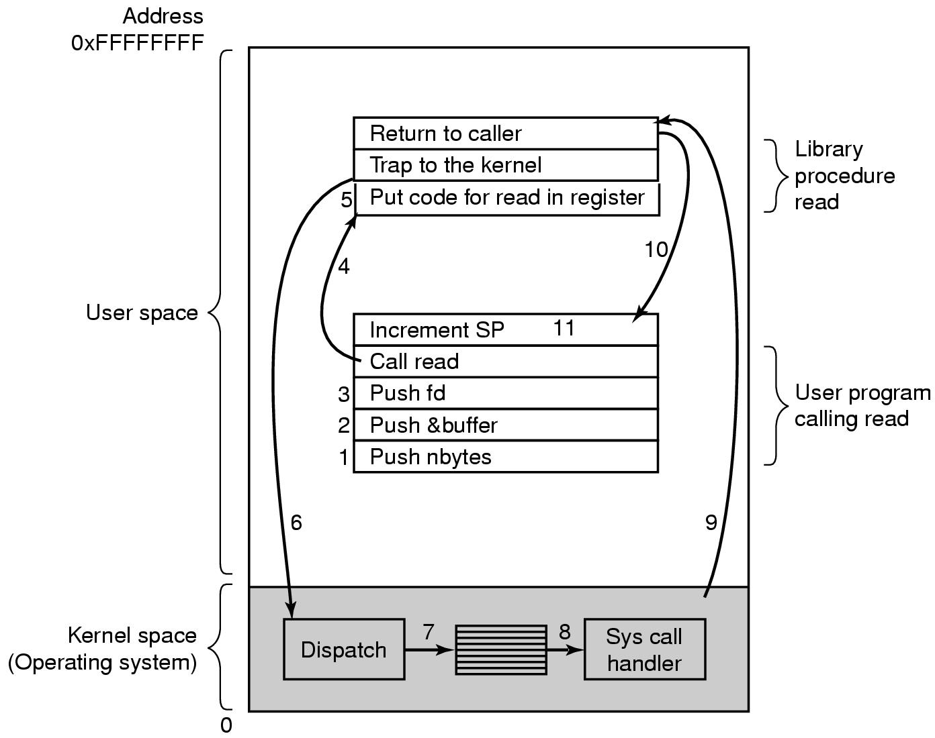
Chamadas ao Sistema

Slide 4
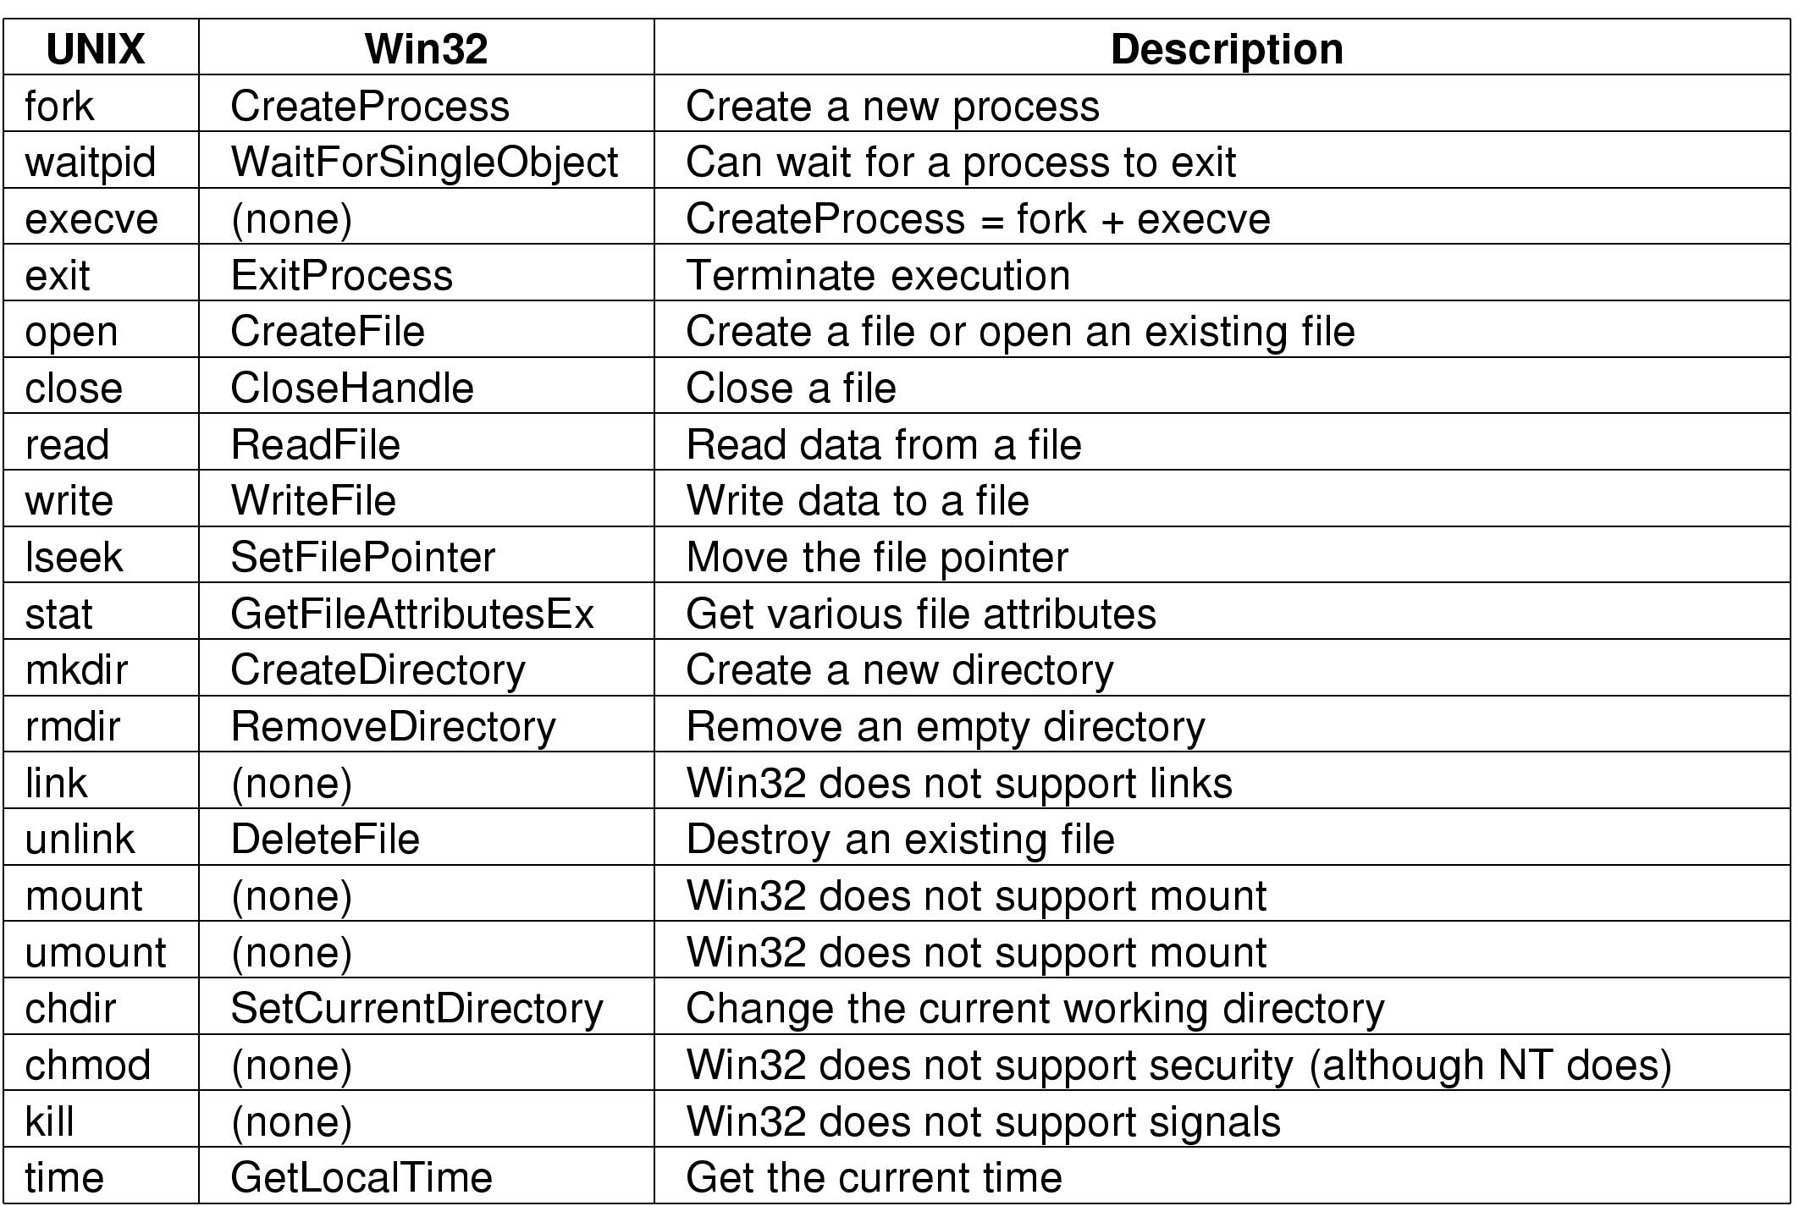
Chamadas ao Sistema

Slide 5
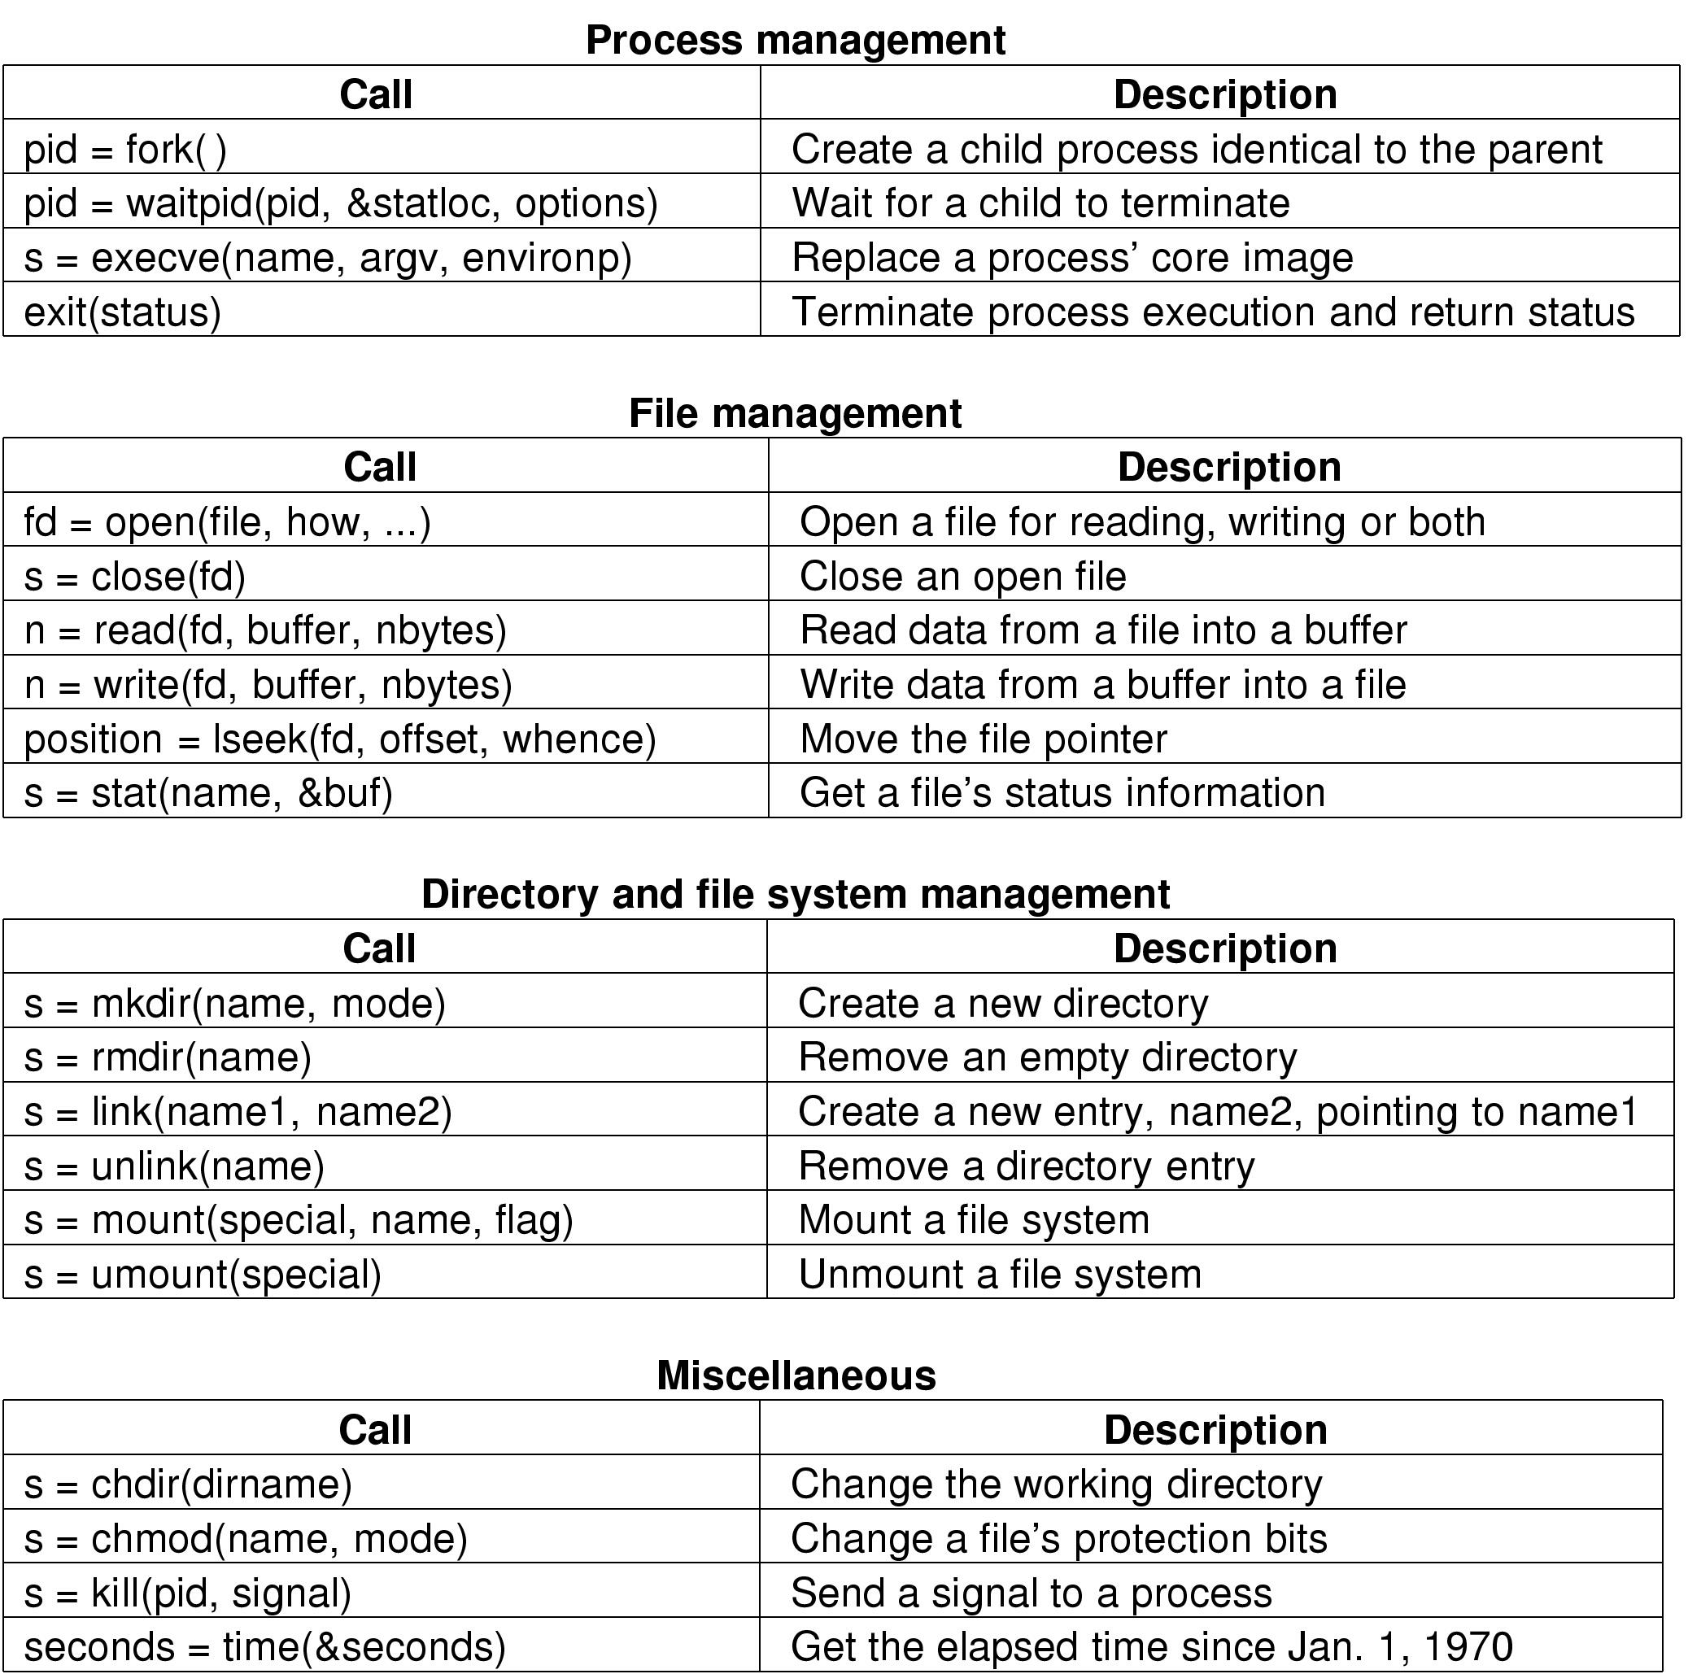
Chamadas ao Sistema

Slide 6
Chamadas ao Sistema

Slide 7
Chamadas ao Sistema

Slide 8
Chamadas ao Sistema

Slide 9
Tópico prático
Unix: Ficheiros passwd, group, shadow e gshadow
passwd
Base de dados de utilizadores
1 linha por utilizador, campos separados por “:”
group
Base de dados de grupos
shadow, gshadow
Sem permissões de leitura para utilizadores normais
Passwords encriptadas de utilizadores e grupos

Slide 10
Programas de Sistema
Programas de sistema oferecem um ambiente confortável para o desenvolvimento e a execução de programas
Podem ser divididos em:
Manipulação de ficheiros
Informação de estado
Modificação de ficheiros
Suporte às linguagens de programação
Carregamento e execução de programas
Comunicações
Para a maioria dos utilizadores o SO funciona através dos programas de sistema (sem verem o nível system calls)

Slide 11
Interrupções/Excepções
Considerar um computador com apenas 1 CPU que está a executar o seguinte código:
while(1) {
i++;
}
Como pode o Sistema Operativo obter o controlo do computador?

Slide 12
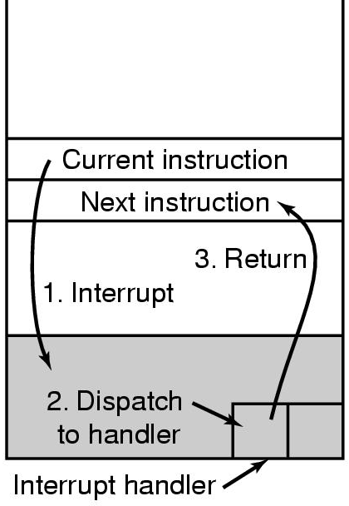
Interrupções/Excepções
Quando o CPU deteta uma interrupção abandona o código que está a executar e transfere o controlo para a rotina de atendimento da interrupção
O endereço da instrução interrompida deve ser salvaguardado
Porquê?
Durante a execução da rotina de atendimento as interrupções estão desativadas
Problema da interrupção perdida
Um trap ou exceção é uma interrupção gerada por software
Access violation, breakpoint, misaligned access, divide by 0, overflow, illegal instruction, previleged instruction
Nos Sistemas operativos as interrupções são fundamentais

Slide 13
Interrupções/Excepções
Código em execução
Rotina de serviço à interrupção
Inst. 1
Inst. 1
Inst. 1
Interrupção
Inst. 2
Inst. 2
Inst. 2
Inst. rsi 1
Inst. rsi 1
Inst. rsi 1
Inst. rsi 1
Inst. rsi 1
Inst. 3
Inst. 3
Inst. 3
Inst. rsi 2
Inst. rsi 2
Inst. rsi 2
Inst. rsi 2
Inst. rsi 2
Inst. 4
Inst. 4
Inst. 4
Inst. rsi 3
Inst. rsi 3
Inst. rsi 3
Inst. rsi 3
Inst. rsi 3
Inst. 5
Inst. 5
Inst. 5
Inst. retorno
Inst. retorno
Inst. retorno
Inst. retorno
Inst. retorno
Inst. 6
Inst. 6
Inst. 6
Interrupção
Inst. 7
Inst. 7
Inst. 7
Inst. 8
Inst. 8
Inst. 8
Inst. 9
Inst. 9

Slide 14
Tipos de Interrupções
Interrupções de I/O
O dispositivo de I/O pede atenção. A rotina de atendimento deve aceder ao dispositivo para determinar a ação necessária.
Teclado, rato, placa de rede, disco, etc.
Interrupções de timers
Dizem ao processador que um certo intervalo de tempo já decorreu.
Timer local ou timer externo
Interrupções entre processadores
Um processador emite uma interrupção para outro processador num sistema multi-processador

Slide 15
Interrupções/Excepções no MIPS
Registos Cause e EPS
Salto para 0x80000180 se PCSource=3

Slide 16
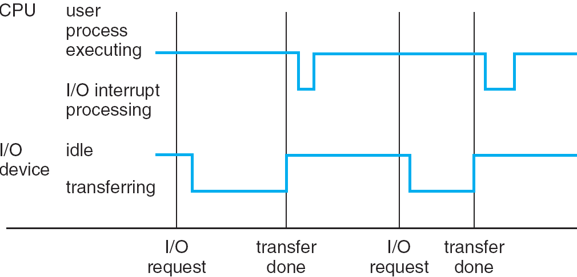
Atendimento de uma interrupção
Dispositivo de I/O envia interrupção ao CPU quando “transfer done”
CPU executa rotina de atendimento à interrupção, no âmbito do SO, e volta a executar processo do utilizador

Slide 17
Tipos de Interrupções
Interrupções de I/O
O dispositivo de I/O pede atenção. A rotina de atendimento deve aceder ao dispositivo para determinar a ação necessária.
Teclado, rato, placa de rede, disco, etc.
Interrupções de timers
Dizem ao processador que um certo intervalo de tempo já decorreu.
Timer local ou timer externo
Interrupções entre processadores
Um processador emite uma interrupção para outro processador num sistema multi-processador

Slide 18
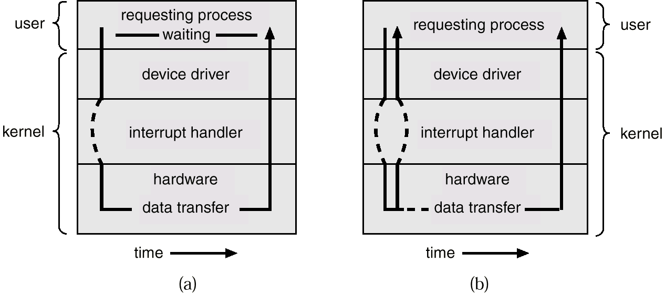
Organização de I/O
Síncrona
Assíncrona

Slide 19
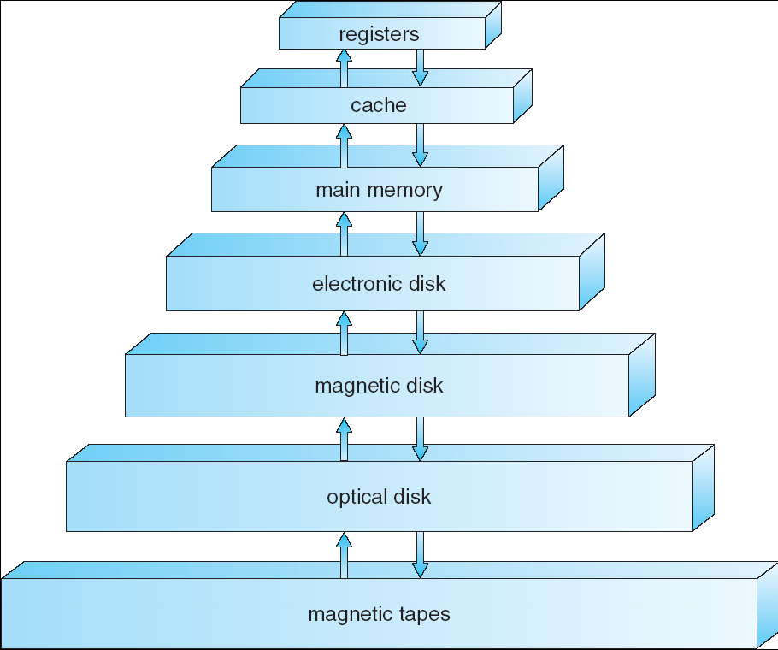
Hierarquia de armazenamento

Slide 20
Multiprogramação
Permite que mais do que 1 processo (programa em execução) esteja ativo em simultâneo
A utilização de apenas 1 processo não permite manter o CPU constantemente ativo
Multiprogramação escolhe um novo processo para ocupar o CPU quando o processo que estava a ser executado tem de esperar (ex: chamada de I/O)
Os processos ativos são mantidos em memória
Escalonamento de processos

Slide 21
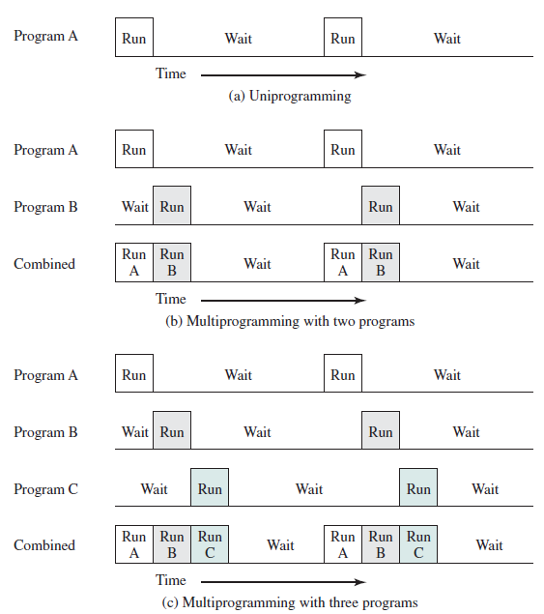
Multiprogramação

Slide 22
Timesharing
CPU altera o processo em execução mesmo que este não necessite de esperar
A cada processo é atribuído um tempo máximo de ocupação consecutiva do processador
Se esse tempo é esgotado o SO muda o contexto do processador para outro processo
Diminui muito o tempo de resposta de aplicações interactivas
Permite que vários utilizadores usem o mesmo sistema computacional como se dispusessem do sistema em exclusivo

Slide 23
Topico prático
Lista de interrupções
Para visualizar configuração de interrupções
Windows
Aplicação MSInfo32.exe
Hardware Resources -> IRQs
Linux
Ficheiro /proc/interrupts

Slide 24
Projecto do SO
Conceitos a separar:
Política: O que será realizado?
Mecanismo: Como será realizado?
Mecanismos determinam como realizar a função, enquanto que a Política define o que vai acontecer
A separação permite aumentar a capacidade de adaptação do sistema.
Ao integrar mecanismos sem política associada, o sistema torna-se facilmente adaptável a diferentes políticas
Ex: Escalonamento do Solaris é baseado em tabelas recarregáveis

Slide 25
Estrutura do SO
Monolítico
Sistema operativo contém todas as funcionalidades de forma estática
Permite código otimizado, pouco flexível, ocupa mais memória
Ex: MS-DOS; UNIX
Modular
Sistema operativo permite adição/configuração de funcionalidades através de integração de módulos
Custo/Overhead da API, mais flexível, menos memória
Ex: Solaris, Linux
Microkernel
Kernel apenas com serviços básicos: thread, address space, ipc
Várias funcionalidades associadas ao SO correm em modo utilizador
Pouca memória, verificável, mudanças de kernel mode para user mode são frequentes
Ex: MACH, MINIX, QNX

Slide 26
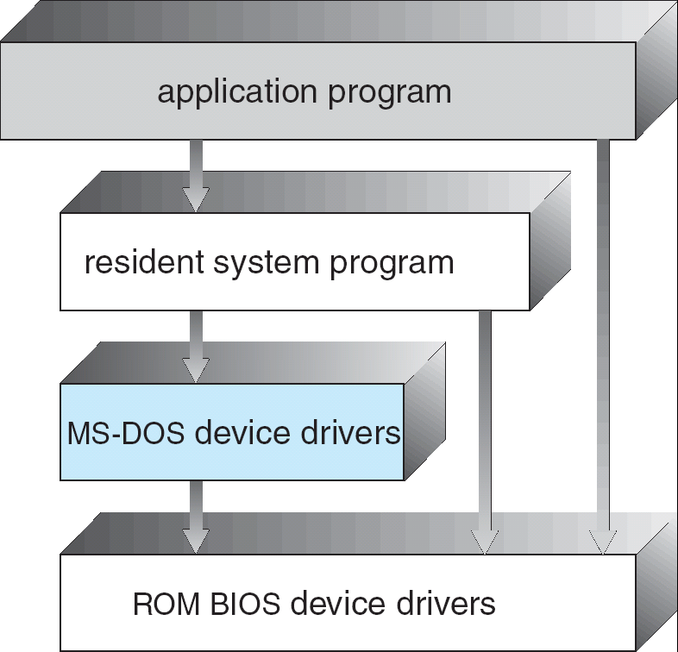
MS-DOS

Slide 27
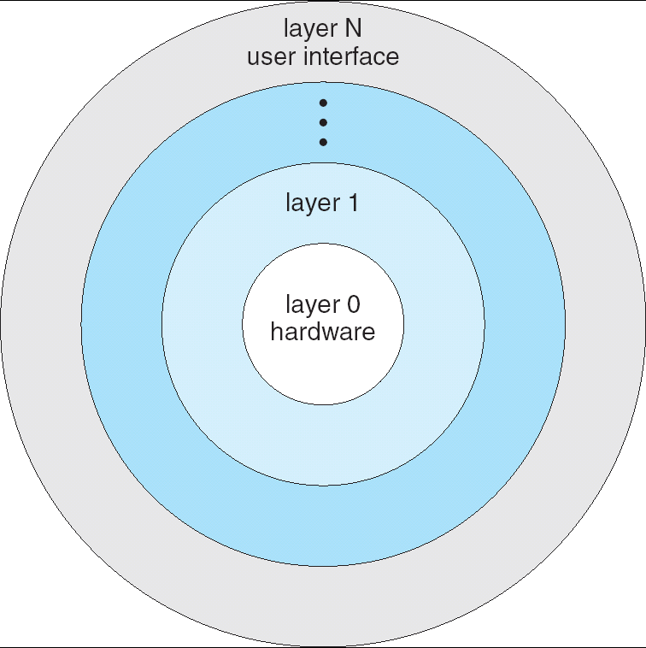
Organização em camadas

Slide 28
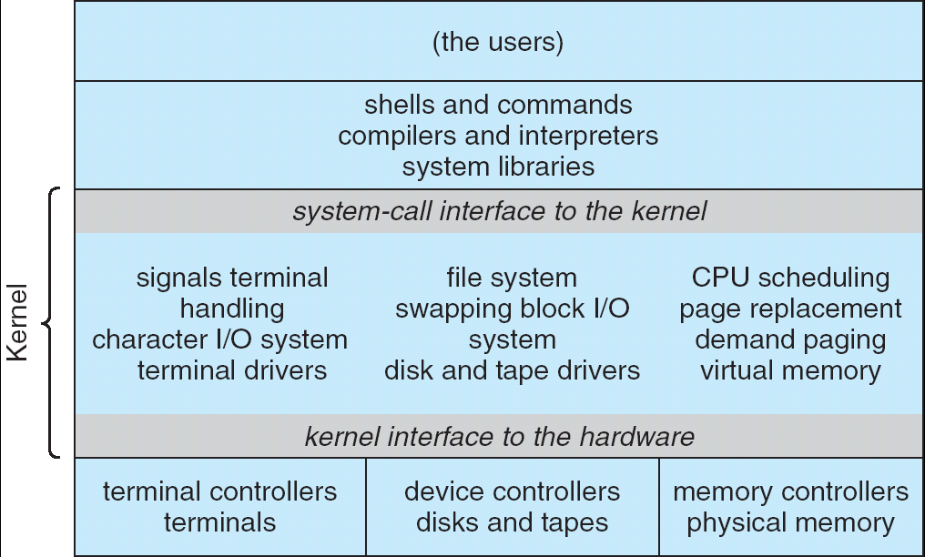
UNIX

